Slide 1
Yerga ulanish. Xususiy uyda to'g'ri topraklama. Nima beradi
Yerga ulash (zazemleniye) -elektr apparatlar, mashinalar, jixrzlar, yashin qaytargichlar va b.ni yer bilan tutashtirish. Yerga ulagichlar vositasida amalga oshiriladi. Yerga ulagich yerga koʻmiladigan metall (poʻlat, mis) elektrod va qurilmalarning yerga ulanadigan qismlarini elektrod bilan biriktiradigan oʻtkazgichdan iborat. Yerga tik qoqiladigan poʻlat quvur (vodoprovod tarmogʻi, markaziy isitish yoki gaz tarmoqlaridan boshqa) qam elektrod vazifasini bajaradi. Yerga ulanadigan qism bilan yer orasidagi qarshilikni kamaytirish uchun elektrod sizot suvlari sathi chuqurligida koʻmiladi; yerning qarshiligi katta boʻlganda elektrodga namakob quyiladi. Ye. u. radioeshittirish tarmoqlarida, radiotexnikada, simli aloqada (bunda yer oʻtkazgich vazifasini bajaradi), yashin qaytargich va b. apparatlarda (ularni ortiqcha kuchlanishdan himoya qilish, yaʼni tokni yerga oʻtkazib yuborish uchun) ishlatiladi. Ye. u. tashqi maydon taʼsirida hosil boʻladigan qarshiliklarni kamaytiradi. Kishilarni tok urishidan himoya qilish uchun kuchlanish ostidagi qurilmalarning tashqi metall qismlari (mashina, apparat korpuslari va b.) yerga ulanadi. Ye. u. qarshiligi oʻzgaruvchan tok koʻprigi bilan oʻlchanadi.

Slide 2
Topraklama xususiy uyning simlarini tashkil qilishda ajralmas element hisoblanadi. Haqiqatan ham, elektr tokining kutilmagan tarzda buzilgan taqdirda, bu elektr toki urishidan himoya qiluvchi topraklama. Ha, va orqa tomondan tarmoqqa ulangan kir yuvish mashinasini olishga harakat qilganlar, uning ochiq metall qismlari qanday qilib "chimchilash"ini bilishadi.
Kir yuvish mashinasidan tashqari, to'g'ridan-to'g'ri evro rozetkasi orqali emas, erga ulash tavsiya etiladi:
mikroto'lqinli pechlar - rozetka bilan yomon aloqada bo'lsa, u oqim bilan sezilarli darajada urishi mumkin, shuning uchun deyarli barcha modellarda orqa tomonda alohida tuproqli vintli terminal mavjud;
elektr pechkalar (pechlar va plitalar) - yuqori quvvat tufayli buzilish ehtimoli juda katta, shuning uchun rozetka orqali topraklama etarli emas;
shaxsiy kompyuterlar - korpusning orqa tomonidagi har qanday o'rnatish vintiga asoslanadi, bu sizga suzuvchi potentsiallarni olib tashlash va simsiz Internet tezligini oshirish imkonini beradi.
Bundan tashqari, elektr jihozlari va chaqmoqlardan himoya qilish (agar SPD mavjud bo'lsa) bitta tuproqli pastadirga ulanishi mumkin, bu esa qurilish vaqtida vaqt va kuchni tejash imkonini beradi.

Slide 3
Topraklama haqida nimalarni bilishingiz kerak
O'z qo'llaringiz bilan tuproqli pastadirni yig'ishni boshlashdan oldin, terminologiyani tushunishingiz kerak. Sxemaning o'zi tuproq elektrodlari va metall bog'lamlardan iborat. Topraklama o'tkazgichlari - 2-3 m uzunlikdagi metall pimlar, butunlay erga botiriladi. Va metall aloqa bu pinlarni va uydagi kommutatorni bog'laydi.
Tuproqli pastadir uchun armatura ishlatish qat'iyan man etiladi - etarli bo'lmagan tasavvurlar diametri va qovurg'ali sirt tezda strukturaning korroziyasiga va topraklama xususiyatlarini yo'qotishiga olib keladi.
Shuning uchun, metall ulanishni tanlashda siz elektr sxemasi va topraklama o'tkazgichini uyga kiritish usuli haqida oldindan qaror qabul qilishingiz kerak.
Tuproqli aylanish sxemalari - ularning afzalliklari va kamchiliklari
Butun strukturaning ishonchliligi va chidamliligi tanlangan sxemaga bog'liq bo'ladi. Shunday qilib, shartli ravishda konturlar quyidagilarga bo'linadi:
chiziqli - topraklama o'tkazgichlari bir qatorda yotqizilgan va bir-biriga ketma-ket ulanganda;
yopiq pastadir bilan (uchburchak, kvadrat, tasvirlar) - barcha tuproq elektrodlari yopiq doira ichida ulanganda.

Slide 4
Topraklama haqida nimalarni bilishingiz kerak
O'z qo'llaringiz bilan tuproqli pastadirni yig'ishni boshlashdan oldin, terminologiyani tushunishingiz kerak. Sxemaning o'zi tuproq elektrodlari va metall bog'lamlardan iborat. Topraklama o'tkazgichlari - 2-3 m uzunlikdagi metall pimlar, butunlay erga botiriladi. Va metall aloqa bu pinlarni va uydagi kommutatorni bog'laydi.
Tuproqli pastadir uchun armatura ishlatish qat'iyan man etiladi - etarli bo'lmagan tasavvurlar diametri va qovurg'ali sirt tezda strukturaning korroziyasiga va topraklama xususiyatlarini yo'qotishiga olib keladi.
Shuning uchun, metall ulanishni tanlashda siz elektr sxemasi va topraklama o'tkazgichini uyga kiritish usuli haqida oldindan qaror qabul qilishingiz kerak.
Tuproqli aylanish sxemalari - ularning afzalliklari va kamchiliklari
Butun strukturaning ishonchliligi va chidamliligi tanlangan sxemaga bog'liq bo'ladi. Shunday qilib, shartli ravishda konturlar quyidagilarga bo'linadi:
chiziqli - topraklama o'tkazgichlari bir qatorda yotqizilgan va bir-biriga ketma-ket ulanganda;
yopiq pastadir bilan (uchburchak, kvadrat, tasvirlar) - barcha tuproq elektrodlari yopiq doira ichida ulanganda.

Slide 5
Заминлаш , чақмоқ ва электрокоррозиядан химоя
бу ерда:
р - тупроқ қаршилиги (Ом м)
L - ўзакнинг узунлиги (м)
d – тупроқ электродининг диаметри (м)
Т - тупроқ электродининг чуқурлашиши (тупроқ сатҳидан тупроқ электродининг ўртасигача бўлган масофа) (м)
π - математик доимий Пи (3.141592)
ln - натурал логарифм.

Slide 6
Ulanish sxemasining topraklama tizimining turiga bog'liqligi
Uy-joy ob'ektlarini erga ulash quyidagi tizimlar bo'yicha amalga oshiriladi: TN (TN-C, TN-S, TN-C-S quyi tizimlari) yoki TT. Nomdagi birinchi harf quvvat manbaining topraklanmasını, ikkinchisi - elektr jihozlarining ochiq qismlarini erga ulashni bildiradi.
N dan keyin keyingi harflar bitta o'tkazgichdagi kombinatsiyani yoki nol ishlaydigan va nol himoya o'tkazgichlarining funktsiyalarini ajratishni ko'rsatadi. S - nol ishlaydigan (N) va nol himoya (PE) o'tkazgichlari ajratilgan. C - nol himoya va nol ishlaydigan o'tkazgichlarning funktsiyalari bitta o'tkazgichda (PEN-o'tkazgich) birlashtirilgan.
Tuproq elektrodining qarshiligining pasayishi tuproqning noto'g'ri oqimi ko'rsatkichlarining oshishiga olib kelmasa, elektr xavfsizligi to'liq ta'minlanadi. Topraklama ulanish sxemasi ob'ektda o'rnatilgan elektr tarmog'i tizimiga qanday bog'liqligini ko'rib chiqing.

Slide 7
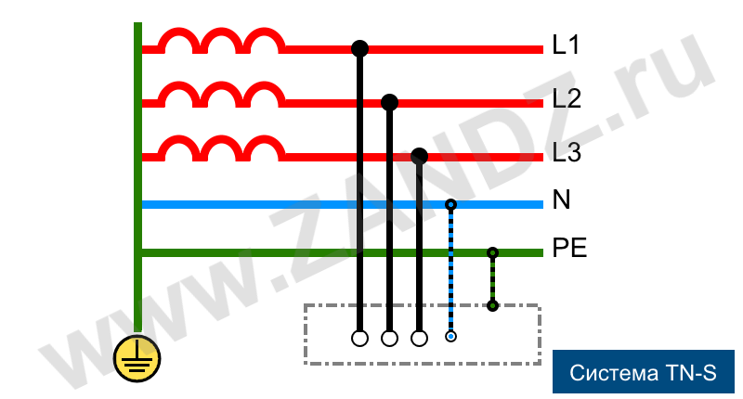
TN-S topraklama tizimi

Slide 8
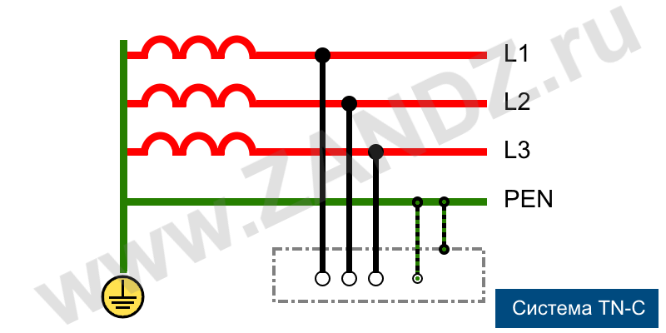
TN-C topraklama tizimi. TN-C-S ga o'tish zarurati
TN-S tizimi

Slide 9
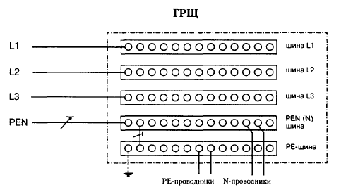
Asosiy kommutatorning sxemasi

Slide 10
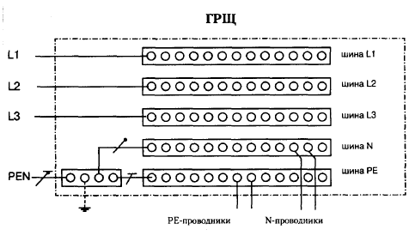
Yerga ulanish sxemasi (TN-C dan TN-C-S ga o'tish)

Slide 11
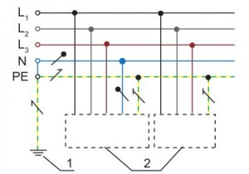
TN-C-S tuproqli ulanish sxemasi

Slide 12
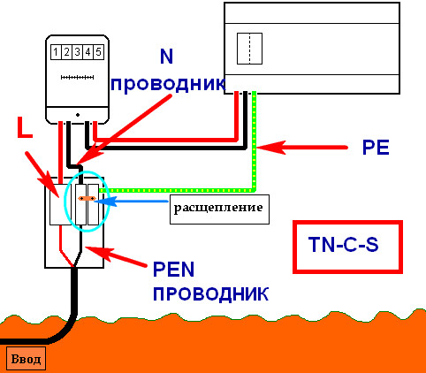
TT yerga ulanishi

Slide 13
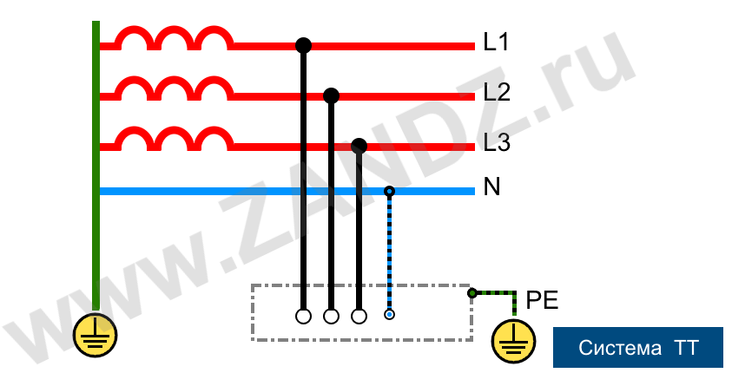
TT yerga ulash sxemasi

Slide 14
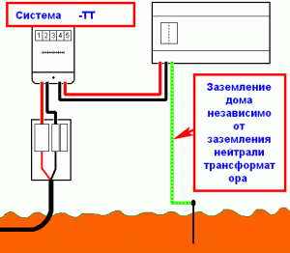
TT tizimiga muvofiq topraklama va RCD uchun ulanish sxemasi

Slide 15
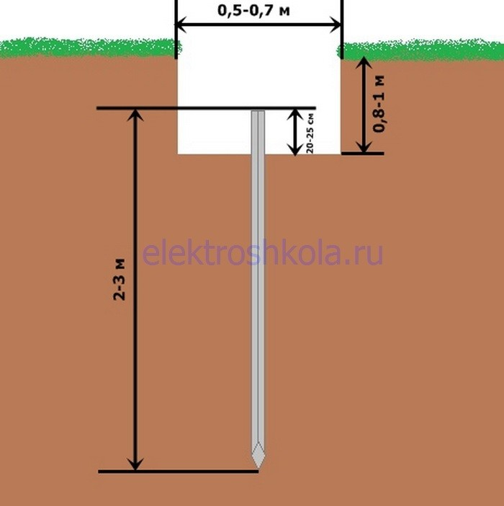

Slide 16
